Slide 1
تقرير عن ..........
اسم الطالب .......
الصف .........

Slide 2
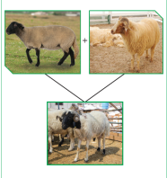
الوراثة
3
جميع الكائنات الحية تمتلك الصفات الوراثية الخاصة بكل نوع منها.
2
الوحدة
الوراثة
4
الصفات المكتسبة لا تورَّث بل تكتسب بالتدريب والممارسة.
الصفة الوراثية التي تطغى وتظهر في جميع أفراد الجيل الأول تسمى الصفة السائدة
الوراثة
5
1
والصفة المقابلة التي تختفي في الجيل الأول تسمى الصفة المتنحية
الصفات والأمراض الوراثية هي التي تنتقل من جيل إلى آخر

Slide 3
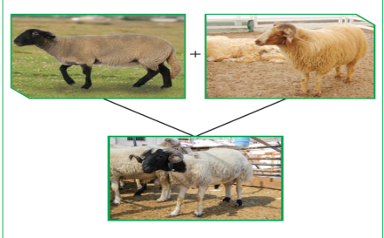
1
2
3
الوحدة
الوراثة
STEP
STEP
STEP
الوراثة
إذا حدث تزاوج بين فردين يحمل كل منهما صفة وراثية نقية مخالفة للصفة التي يحملها الفرد الآخر فإن الصفة السائدة تطغى على أفراد الجيل
الأول وتختفي الصفة المتنحية
وتختفي الصفة المتنحية وتظهر في الجيل الثاني الصفة السائدة بنسبة 75% والصفة المتنحية بنسبة 25%
يحكم الصفات الوراثية في الكائن الحي عاملان وراثيان ينعزلان عند تكوين الأمشاج

Slide 4
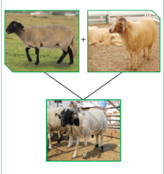
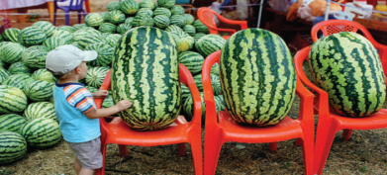
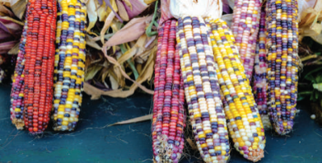
الوحدة
الوراثة
1
يكون التركيب الجيني للصفة السائدة نقياً أو هجينًا، أما الصفة المتنحية فتركيبها الجيني دائماً نقي.
الوراثة
الهجين هو الفرد الذي يكون العاملان الوراثيان له غير متماثلين بالنسبة للصفة الوراثية، أما النقية فيكون العاملان الوراثيان متماثلين
الحمض النووي هو المادة الوراثية في الكائنات الحية ويتواجد في نواة الخلية.
2
ثبات الأنواع في الكائنات الحية بسبب ثبات كمية الحمض النووي للنوع الواحد وثبات عدد الكروموسوم
يستخدم التهجين لتحسين الإنتاج النباتي والحيواني
3

